Slide 1
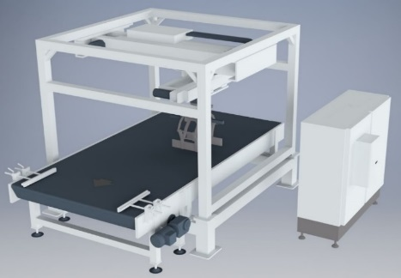
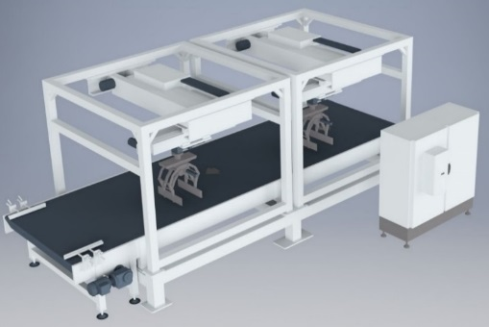
Manuseio delicado dos produtos para maior eficiência
AXOSMART
VALOR E VANTAGENS
DESCRIÇÃO
Produtividade
Assegurar maior produtividade, precisão, eficiência e qualidade de embalagem, reforçada pela possibilidade a preensão vários pacotes no mesmo ciclo.
O dispositivo pode manusear todos os tipos de embalagens secundárias (caixas de papelão, pacotes e engradados) com extrema precisão.
Ideal para manuseio mais delicado de pacotes/recipientes.
Trocas rápidas de formato e padrões de paletização, completamente gerenciadas por software (dispensando ajustes manuais de mecanismos).
Manutenção
Baixa manutenção necessária
O AXOSMART ™ 1 ou 2 módulos é o equipamento ideal em termos de espaço de instalação e upgrade de manuseio de produto de entrada.
É composto por:
-Um transportador de dosagem que conta e separa os produtos.
-Uma mesa de transferência com correntes planas ou tela (para encaminhar e transportar os pacotes na velocidade correta).
-Um ou mais cabeçotes de preensão, que transferem e giram os pacotes para a posição correta.
-Uma mesa formadora de camadas para posicionar os pacotes de acordo com o padrão de paletização escolhido.
Valor: Eficiência, Flexibilidade
Equipamento: Pal/Depal
Código do catálogo: EOL031

